Slide 1
Презентация на тему : Куда текут Рясы?
Выполнила
ученица 9 класса
Гусева Диана

Slide 2
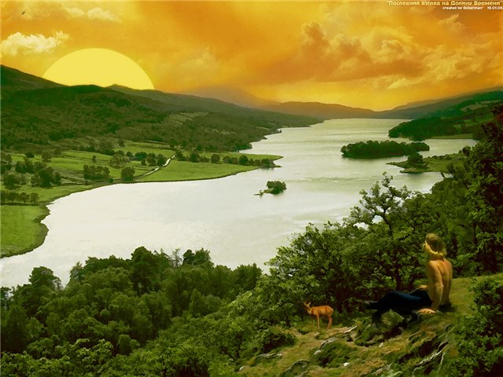
Через Липецкую область протекают пять рек Ряс.
1)Ягодная Ряса 2)Становая Ряса 3)Гущина Ряса 4)Раковая Ряса 5)Московая Ряса

Slide 3
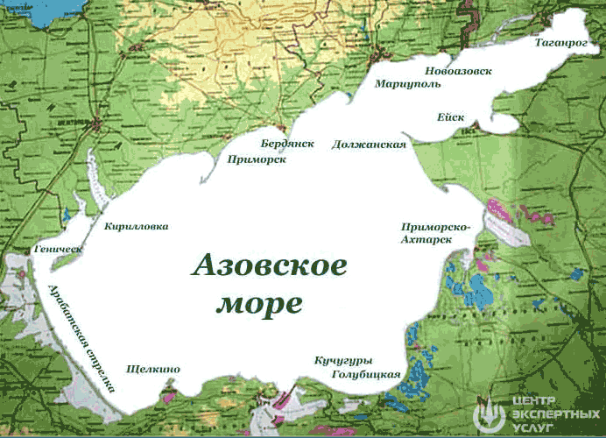
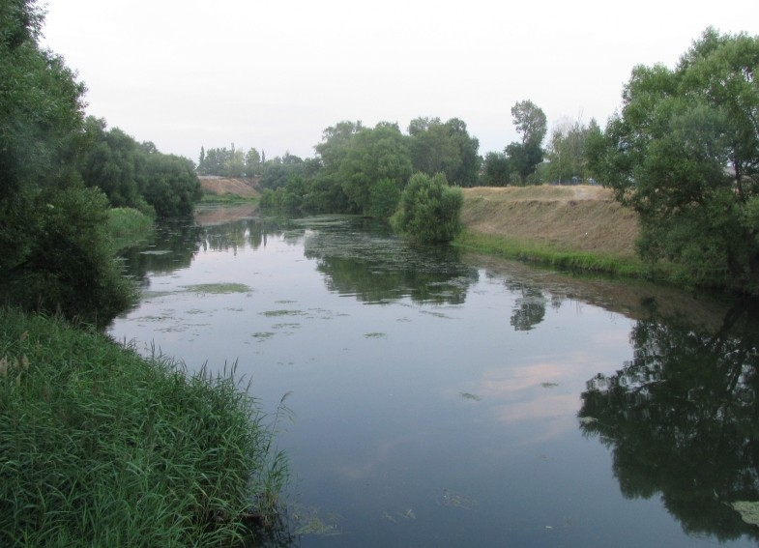
Ягодная Ряса.
Длина 73 км
Площадь бассейна 806 км²
Водная система Азовское море
Исток у поселка Красный
Устье Становая Ряса
Становая Ряса
Ягодная Ряса

Slide 4
Куда течёт Ягодная Ряса?
История
Исток — у поселка Красный (в 3 км к северу от Льва Толстого). Впадает в реку Становую Рясу (правый приток) в городе Чаплыгине. На берегах реки расположены: Племянниково, Срезнево, Знаменское, Свищевка, Большая Карповка, Топки, Гагино, Денисьево, Гагарино, Зыково, Журавинки, Пиково, Ломовое, Климово и Чаплыгин. По данным государственного водного реестра России относится к Донскому бассейновому округу, водохозяйственный участок реки — Воронеж от истока до города Липецк, без реки Матыра, речной подбассейн реки — бассейны притоков Дона до впадения Хопра. Речной бассейн реки — Дон (российская часть бассейна).
Между Денисьевом и Гагарином через Ягодную Рясу в 1890 году был переброшен железнодорожный мост: здесь прошла линия Астапово (ныне Лев Толстой) — Троекурово. В 1998 году ветку закрыли, а позже вместе с мостом разобрали. В 1695 году на высоком берегу Ягодной Рясы был возведён небольшой деревянный путевой дворец

Slide 5
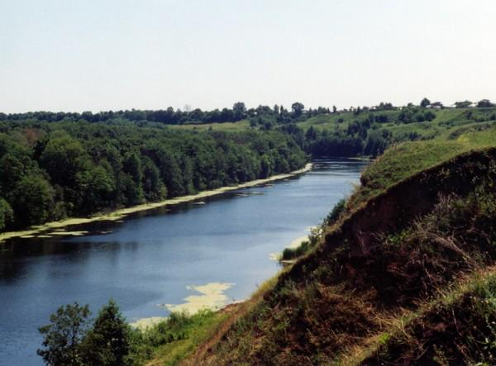
Становая Ряса
р.Становая Ряса
Длина100 км Площадь бассейна 2210 км² Водная система Азовское море Исток восточнее села Просечье
Р.Воронеж

Slide 6
Становая Ряса — река в России, протекает в Рязанской области, Липецкой области. Устье реки находится в 295 км по правому берегу реки Воронеж. Длина реки составляет 100 км, площадь водосборного бассейна 2210 км². Протекает по территории Новодеревенского района Рязанской области, Чаплыгинского и Добровского районов Липецкой области. Основная часть названия происходит от слова ряса — топкое место; Становая — так как она была основной среди других рек Ряс.По данным государственного водного реестра России относится к Донскому бассейновому округу, водохозяйственный участок реки — Воронеж от истока до города Липецк, без реки Матыра, речной подбассейн реки — бассейны притоков Дона до впадения Хопра. Речной бассейн реки — Дон (российская часть бассейна). На Становой Рясе расположены: Канищево, Благие, Бахметьево, Ряссы, Зимарово, Колобово — в Рязанской области, Солнцево, Ржевка, Зареченский, Шишкино, Ольшанские Выселки, Зелёный Колодезь, Калиновка, Чаплыгин, Юсово, Кривополянье, Максимовские Выселки, Истобное, Мелеховое, Заречная, Колыбельское, Демкино, Буховое, Калининский, Ратчино — в Липецкой области. В Чаплыгине в 1972 году через реки перебросили мост. В 1 км к северо-востоку от города Становую Рясу пересекает железнодорожная линия Данков — Богоявленск, а в селе Колобово через реку переброшен мост по федеральной магистрали М-6.
Притоки (км от устья) *16 км: ручей Хавенка (ручей Ковенка) *24 км: река Раковая Ряса *40 км: река Ягодная Ряса *45 км: река Московая Ряса (Ряса) * 50 км: река без названия, в 0,8 км к С от с. Большой Снежеток

Slide 7
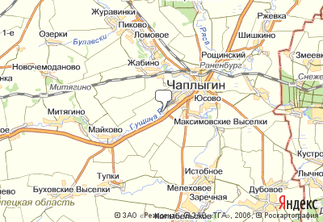
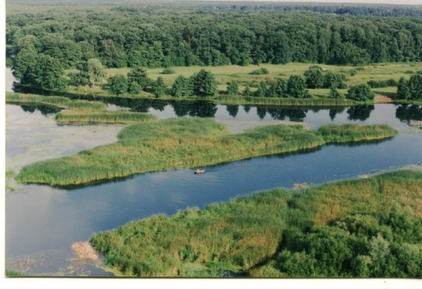
Гущина Ряса.
Длина 40 км Площадь бассейна 244 км Бассейн Воронеж от истока до города Липецк Бассейн реки Дон
Река Дон
Река Воронеж

Slide 8
Немного интересненького.
Гущина Ряса — река в России, протекает в Липецкой области. Устье реки находится в 3,2 км по правому берегу реки Ягодная Ряса. Длина реки составляет 40 км, площадь водосборного бассейна 244 км². На правом берегу реки находится посёлок Новополянье.По данным государственного водного реестра России относится к Донскому бассейновому округу, водохозяйственный участок реки — Воронеж от истока до города Липецк, без реки Матыра, речной подбассейн реки — бассейны притоков Дона до впадения Хопра. Речной бассейн реки — Дон (российская часть бассейна).

Slide 9
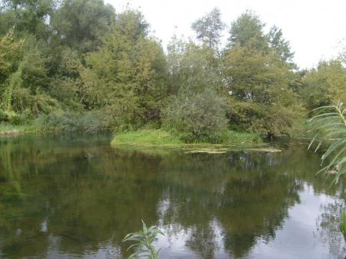
Раковая Ряса.
Р.Раковая Ряса
Длина 21 км
Площадь бассейна 234 км²
Водная система Азовское море
Устье Становая Ряса

Slide 10
Полезная информация.
Раковая Ряса — река в России, протекает в Липецкой области. Устье реки находится в 24 км по правому берегу реки Становая Ряса. Длина реки составляет 21 км, площадь водосборного бассейна 234 км².По данным государственного водного реестра России относится к Донскому бассейновому округу, водохозяйственный участок реки — Воронеж от истока до города Липецк, без реки Матыра, речной подбассейн реки — бассейны притоков Дона до впадения Хопра. Речной бассейн реки — Дон (российская часть бассейна).

Slide 11
Берегите водоёмы от грязи!
Что лучше?

Slide 12
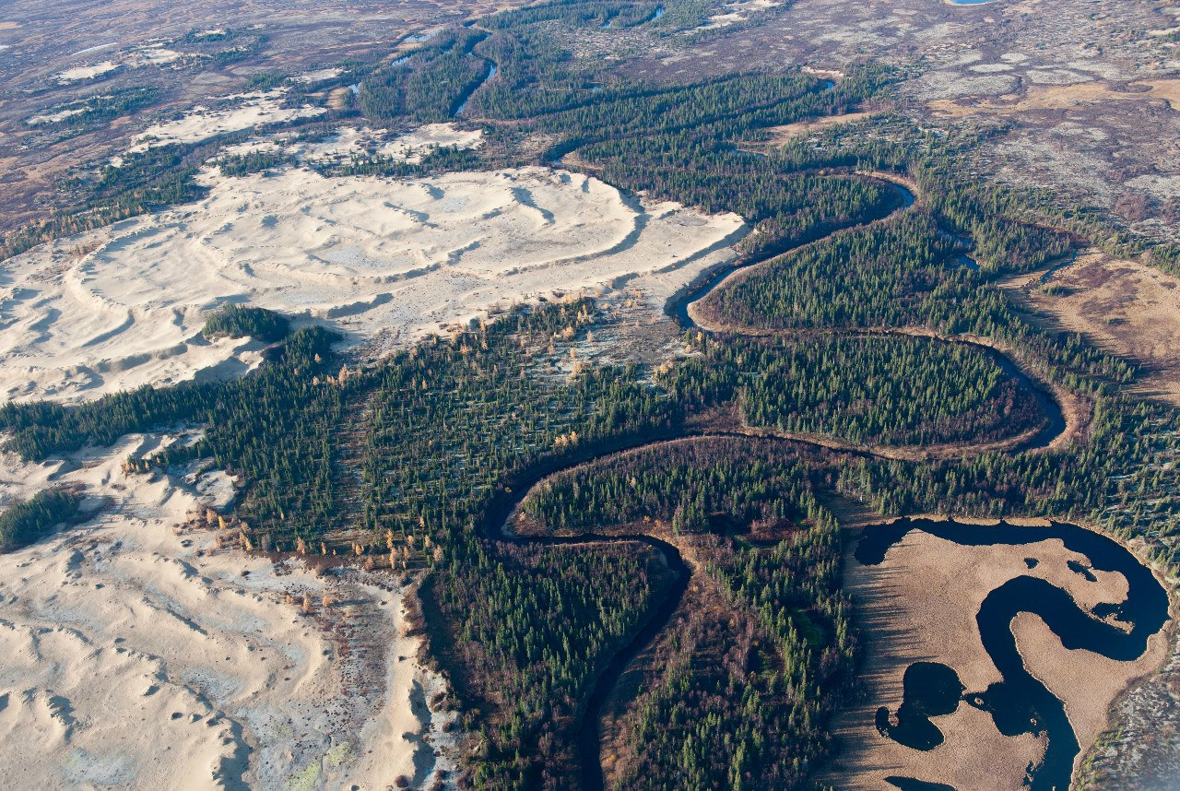
Как оберегать водоём от грязи?
1)Не кидай мусор у водоёма! 2)Не кидай палки , бутылки и т.д. в водоём! 3)Если ты пришла на речку с друзьями на пикник обязательно убирайте за собой мусор! 4)Если ты живёшь около речки весной всегда убирай на реке около дома! 5)Если ты отдыхаешь на пляже , то отдыхай в специально отведёных местах. 6)За не убранный мусор грозит штраф!
Береги эту красоту!

Slide 13
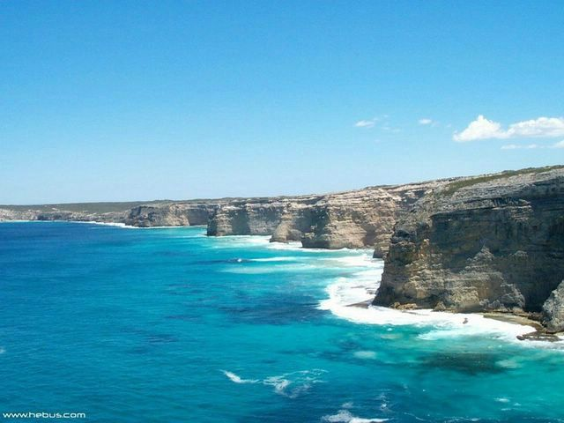
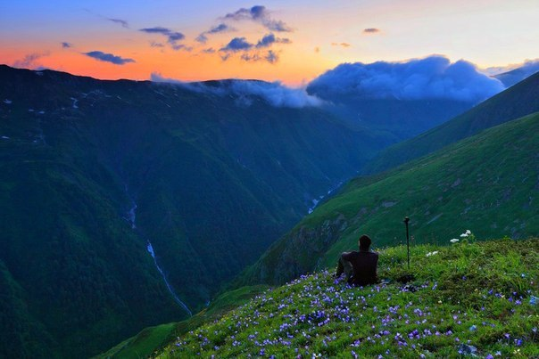
Люби природу и береги её!

